Slide 1


PROGRAMA MI TIENDA AL 100,
“EN MARCHA 2020”

Slide 2




Línea Estratégica
II.- Marco Legal
Reglas de Operación del Programa En Marcha vigentes
http://periodico.guanajuato.gob.mx publicadas el 31 de Diciembre de 2017
Ley de Desarrollo Social y Humano para el Estado y los Municipios de Guanajuato
Lineamientos para la Promoción y Operación de la Contraloría Social en Programas Sociales Estatales del Gobierno del Estado de Guanajuato emitidos por la Secretaría de Transparencia y Rendición de Cuentas
Ley de transparencia y Acceso a la Información Pública para el Estado de Guanajuato 2017
Línea Estratégica 2.2 – Articulación Productiva
-Aprovechar las ventajas comparativas, locales y regionales
-Activar cadenas de valor que incluyen a las micro, pequeñas y medianas Empresas
-Desarrollo de Clúster Económicos Estratégicos
-Promoción de las vocaciones productivas a nivel Regional y Sectorial
-Desarrollo de Competencias y habilidades en la fuerza laboral

Slide 3
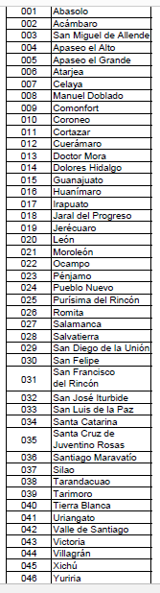
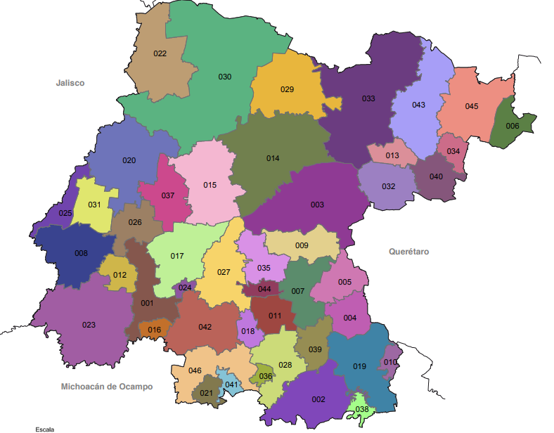
Cobertura Estatal
II.- Marco Legal
Reglas de Operación del Programa En Marcha vigentes
http://periodico.guanajuato.gob.mx publicadas el 31 de Diciembre de 2017
Ley de Desarrollo Social y Humano para el Estado y los Municipios de Guanajuato
Lineamientos para la Promoción y Operación de la Contraloría Social en Programas Sociales Estatales del Gobierno del Estado de Guanajuato emitidos por la Secretaría de Transparencia y Rendición de Cuentas
Ley de transparencia y Acceso a la Información Pública para el Estado de Guanajuato 2017

Slide 4

Que es ?
El Programa “En Marcha” , es un programa del Gobierno del Estado de Guanajuato, que a través de la Secretaría de Desarrollo Económico Sustentable busca impulsar y fortalecer la Modernización de tu negocio
II.- Marco Legal
Reglas de Operación del Programa En Marcha vigentes
http://periodico.guanajuato.gob.mx publicadas el 31 de Diciembre de 2017
Ley de Desarrollo Social y Humano para el Estado y los Municipios de Guanajuato
Lineamientos para la Promoción y Operación de la Contraloría Social en Programas Sociales Estatales del Gobierno del Estado de Guanajuato emitidos por la Secretaría de Transparencia y Rendición de Cuentas
Ley de transparencia y Acceso a la Información Pública para el Estado de Guanajuato 2017
Objetivo :
Atender a Sectores y Unidades Económicas fijas, semi fijas y populares a través de la entrega de equipamiento productivo que conlleven a Modificar sus prácticas tradicionales del comercio, servicios e industria, con nuevos esquemas en exhibición, operación e imagen de su negocio.
Población Objetivo:
Unidades Económicas del Sector Económico comercio y servicios establecidas en el estado de Guanajuato, considerando preferentemente familias y personas que habiten en las zonas de atención prioritaria, que cuenten con un domicilio documentado y que cuenten con inscripción en el Registro Federal de Contribuyentes (RFC) .
Apoyos a Otorgar:
Capacitación y/o Mejora de Imagen Comercial y/o Equipamiento de acuerdo al Giro establecido en el RFC.

Slide 5

Logros
Con el Programa de Modernización al Comercio detallista En Marcha, hemos fortalecido a casi 8 mil beneficiados de los 46 municipios del estado de Guanajuato, en las siguientes Vertientes:
Programa de Modernización al comercio detallista “En Marcha”:
En los últimos 6 años, hemos atendido a más de 6 mil Mi Pymes en 45 municipios con acciones de: Capacitación, Mejora de Imagen Comercial y Equipamiento Productivo de acuerdo al giro, entre los principales: Abarrotes, Estéticas, Venta de alimentos preparados, Papelerías, Boutiques, Carnicerías, Artesanías, Tortillerías, Boleros, Mecánicos, Corseteros, Comercio popular y Comercio establecido.
“En Marcha Emprende tu negocio”:
Impulsamos el establecimiento de pequeñas unidades de negocio en las zonas populares, rurales y marginadas, con el objeto de apoyar a personas o grupos vulnerables y estratégicos con iniciativa emprendedora que permita la diversificación de las fuentes de ingreso y su incorporación al sector laboral generando rápidamente un ingreso para su familia, garantizando de esta manera una fuente de ingreso digna, desde el año 2015 hemos apoyado a casi 2300 Unidades Económicas en 35 municipios .

Slide 6
Nuevas Modalidades de Atención
II.- Marco Legal
En Marcha Sectores 514
En Marcha Plaza Comerciales 50
En Marcha Popular 120
En Marcha Marca Guanajuato 50
Emprende Joven 50
Emprende Incubado 50
Emprende Mujer 100
Emprende ZAP 55
Emprende Municipios 100
Capacitación 1380
Imagen Comercial 545
Reglas de Operación del Programa En Marcha vigentes
http://periodico.guanajuato.gob.mx publicadas el 31 de Diciembre de 2017
Ley de Desarrollo Social y Humano para el Estado y los Municipios de Guanajuato
Lineamientos para la Promoción y Operación de la Contraloría Social en Programas Sociales Estatales del Gobierno del Estado de Guanajuato emitidos por la Secretaría de Transparencia y Rendición de Cuentas
Ley de transparencia y Acceso a la Información Pública para el Estado de Guanajuato 2017

Slide 7


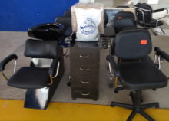
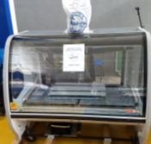
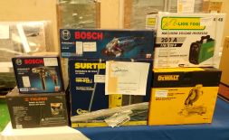
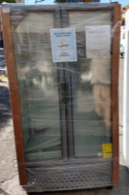
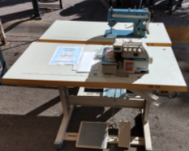
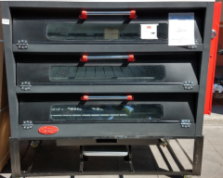
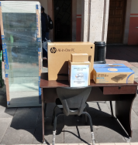
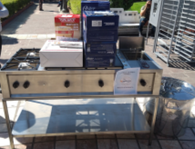
Ejemplo de opciones de Equipamientos entregados
Reglas de Operación del Programa En Marcha vigentes
http://periodico.guanajuato.gob.mx publicadas el 31 de Diciembre de 2017
Ley de Desarrollo Social y Humano para el Estado y los Municipios de Guanajuato
Lineamientos para la Promoción y Operación de la Contraloría Social en Programas Sociales Estatales del Gobierno del Estado de Guanajuato emitidos por la Secretaría de Transparencia y Rendición de Cuentas
Ley de transparencia y Acceso a la Información Pública para el Estado de Guanajuato 2017
Estéticas, barberías y Salones de belleza
Abarrotes, Cremerías, Misceláneas
Herrerías, Carpinterías, Mecánicos,
Vulcanizadores
Refresquerías y productos Lácteos
Textil , Marroquineros, Maquiladores
Panaderías , Pizzerías
Papelerías, Cibers
Cocinas Económicas, restaurantes o
venta de alimentos preparados.
Siempre y cuando su equipamiento corresponda a su actividad económica mencionada en el RFC y que
no tenga venta de bebidas alcohólicas como su principal actividad.

Slide 8
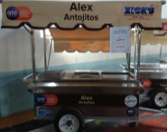
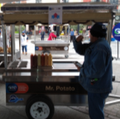
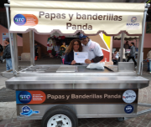
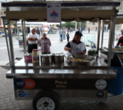
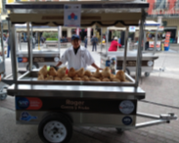
Ejemplo de opciones de Equipamientos entregados
Reglas de Operación del Programa En Marcha vigentes
http://periodico.guanajuato.gob.mx publicadas el 31 de Diciembre de 2017
Ley de Desarrollo Social y Humano para el Estado y los Municipios de Guanajuato
Lineamientos para la Promoción y Operación de la Contraloría Social en Programas Sociales Estatales del Gobierno del Estado de Guanajuato emitidos por la Secretaría de Transparencia y Rendición de Cuentas
Ley de transparencia y Acceso a la Información Pública para el Estado de Guanajuato 2017
Carrito para tacos
Fabricado en acero inoxidable grado alimenticio
Dimensiones 1.80x 90x 2.20 m.
Jalador para auto
Carrito para guisados
Fabricado en acero inoxidable grado alimenticio
Dimensiones 1.80x 90x 2.20 m.
Jalador para auto
Carrito para Hamburguesas y Hot dog
Fabricado en acero inoxidable grado alimenticio
Dimensiones 1.80x 90x 2.20 m.
Jalador para auto
Carrito para Elotes y tamales
Fabricado en acero inoxidable grado alimenticio
Dimensiones 1.80x 90x 2.20 m.
Jalador para auto
Carrito para venta de frutas, nieve, raspados, dulces, mariscos, etc.
Fabricado en acero inoxidable grado alimenticio
Dimensiones 1.80x 90x 2.20 m.
Jalador para auto

Slide 9


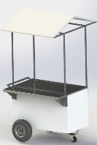
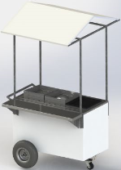
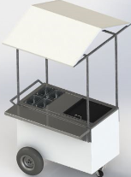
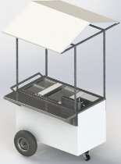
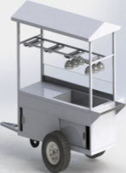
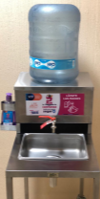

Nuevas opciones de Equipamientos
Reglas de Operación del Programa En Marcha vigentes
http://periodico.guanajuato.gob.mx publicadas el 31 de Diciembre de 2017
Ley de Desarrollo Social y Humano para el Estado y los Municipios de Guanajuato
Lineamientos para la Promoción y Operación de la Contraloría Social en Programas Sociales Estatales del Gobierno del Estado de Guanajuato emitidos por la Secretaría de Transparencia y Rendición de Cuentas
Ley de transparencia y Acceso a la Información Pública para el Estado de Guanajuato 2017
Carrito de Frutas Económico*
Dimensiones: Frente 120 cms, fondo 65 cms + repisa frontal y altura 90 + toldo
Carrito de Mariscos Económico*
Dimensiones: Frente 120 cms, fondo 65 cms + repisa frontal y altura 90 + toldo
Lavamanos portátil en acero inoxidable
Dimensiones: frente 40 cms., fondo 66 cms y altura 90.5 cms + 46.5 cms. del faldón y
deposito
Carrito de Tacos Económico*
Dimensiones: Frente 120 cms, fondo 65 cms + repisa frontal y altura 90 + toldo
Carrito de Guisados Económico*
Dimensiones: Frente 120 cms, fondo 65 cms + repisa frontal y altura 90 + toldo
Carrito de Hamburguesas Económico*
Dimensiones: Frente 120 cms, fondo 65 cms + repisa frontal y altura 90 + toldo
“Derivado de la Emergencia sanitaria se han implementado nuevas estrategias de equipamiento como los lavamanos portátiles en las unidades económicas que venden alimentos preparados, así como nuevos tipos de equipamiento popular con materiales alternativos que por su costo eficientan más el recurso y permitirán atender un mayor numeró de solicitantes”.
* Las imágenes de los carritos son ilustrativas y estarán revestidos con la imagen institucional del programa

Slide 10
Participación Económica
II.- Marco Legal
El monto Total de participación económica por beneficiado para la modalidad de Mi tienda al 100, “En Marcha”, es de $37,000 pesos de acuerdo a la siguiente distribución:
El porcentaje máximo de aportación estatal será del 60 % ($22,200 pesos)
El 40 % restante (14,800 pesos) corresponderá a la aportación del municipio y/o beneficiado, según sea el caso
Reglas de Operación del Programa En Marcha vigentes
http://periodico.guanajuato.gob.mx publicadas el 31 de Diciembre de 2017
Ley de Desarrollo Social y Humano para el Estado y los Municipios de Guanajuato
Lineamientos para la Promoción y Operación de la Contraloría Social en Programas Sociales Estatales del Gobierno del Estado de Guanajuato emitidos por la Secretaría de Transparencia y Rendición de Cuentas
Ley de transparencia y Acceso a la Información Pública para el Estado de Guanajuato 2017
Se encontrarán sujetos a la disponibilidad de la Secretaría.

Slide 11
PARTICIPACION
Convocatoria para participar en el programa:
II.- Marco Legal
Reglas de Operación del Programa En Marcha vigentes
http://periodico.guanajuato.gob.mx publicadas el 31 de Diciembre de 2017
Ley de Desarrollo Social y Humano para el Estado y los Municipios de Guanajuato
Lineamientos para la Promoción y Operación de la Contraloría Social en Programas Sociales Estatales del Gobierno del Estado de Guanajuato emitidos por la Secretaría de Transparencia y Rendición de Cuentas
Ley de transparencia y Acceso a la Información Pública para el Estado de Guanajuato 2017
De acuerdo a las reglas de operación del programa 2020, los interesados en participar en el otorgamiento de los apoyos del programa deberán entregar solicitud a través del municipio y/o asociaciones de comerciantes y/o empresariales y/o instancias gubernamentales, quienes a su vez entregaran a la Secretaría:
Oficio de Solicitud firmado por el Alcalde que contenga el monto autorizado, así como el número de beneficiados, acompañado con una copia de la sesión de ayuntamiento, donde se autoriza el recurso etiquetado, para el programa Mi tienda al 100, “En Marcha” y los padrones anexos, según vertiente de atención.
Una vez autorizado a través del COFOCI se procederá a integrar física y enviar en electrónico, el expediente de cada beneficiado con la siguiente documentación.

Slide 12
Requisitos
Documentación que integra el expediente:
II.- Marco Legal
Solicitud de atención (Anexo 1 ).
(llenar todos los campos)
Copia de RFC Actualizado.
(Constancia de Situación fiscal, Verificar numero de hojas y actividad, NO VENTA DE ALCOHOL)
Identificación oficial con domicilio.
(Vigente y legible)
Comprobante de domicilio de agua, luz, teléfono o predial
(antigüedad no mayor a 3 meses.)
Cotización del equipo que necesita con especificaciones.
(Verificar que no rebase el monto, incluya IVA, flete y Firma del Beneficiado)
En caso de que sea persona moral agregar copia del acta constitutiva y poder notarial del representante legal.
Reglas de Operación del Programa En Marcha vigentes
http://periodico.guanajuato.gob.mx publicadas el 31 de Diciembre de 2017
Ley de Desarrollo Social y Humano para el Estado y los Municipios de Guanajuato
Lineamientos para la Promoción y Operación de la Contraloría Social en Programas Sociales Estatales del Gobierno del Estado de Guanajuato emitidos por la Secretaría de Transparencia y Rendición de Cuentas
Ley de transparencia y Acceso a la Información Pública para el Estado de Guanajuato 2017

Slide 13
Procedimiento de Recepción de expedientes
Una vez recibido el oficio de solicitud por parte de la Entidad responsable con:
-Padrón de beneficiados
-Expedientes debidamente requisitados:
Se procede a la validación de la integración de los expedientes, que cumplen con lo establecido en la convocatoria y las presentes reglas de operación
En caso contrario, se regresa el total de los expedientes a la Entidad Responsable para complementar, actualizar, o en su defecto sustituir a la Unidad Económica beneficiada
II.- Marco Legal
Reglas de Operación del Programa En Marcha vigentes
http://periodico.guanajuato.gob.mx publicadas el 31 de Diciembre de 2017
Ley de Desarrollo Social y Humano para el Estado y los Municipios de Guanajuato
Lineamientos para la Promoción y Operación de la Contraloría Social en Programas Sociales Estatales del Gobierno del Estado de Guanajuato emitidos por la Secretaría de Transparencia y Rendición de Cuentas
Ley de transparencia y Acceso a la Información Pública para el Estado de Guanajuato 2017
Por Única ocasión

Slide 14
Drive Compartido con Municipios
OFICIO Y PADRÓN (Firmados y Sellados)
EXPEDIENTES COMPLETOS
II.- Marco Legal
Reglas de Operación del Programa En Marcha vigentes
http://periodico.guanajuato.gob.mx publicadas el 31 de Diciembre de 2017
Ley de Desarrollo Social y Humano para el Estado y los Municipios de Guanajuato
Lineamientos para la Promoción y Operación de la Contraloría Social en Programas Sociales Estatales del Gobierno del Estado de Guanajuato emitidos por la Secretaría de Transparencia y Rendición de Cuentas
Ley de transparencia y Acceso a la Información Pública para el Estado de Guanajuato 2017
EXPEDIENTE INCOMPLETO BAJA AUTOMÁTICA

Slide 15
Proceso de Atención
SOLICITUD MUNICIPIO
AUTORIZACIÓN
COFOCI
Presentación ante el Consejo de Fomento al Comercio Interior de las solicitudes de los Municipios.
CELEBRACIÓN DE CONVENIO
Se elaboran convenios con Organismos y Municipios para la concurrencia de los recursos
Autorización o Rechazo de Solicitudes.
Expedientes de cada beneficiado
Padrón de beneficiados en formato de Desarrollo Social
Oficio de Solicitud de participación en el Programa
Formato Anexo 2 (Estudio Socioeconómico), llenado en su totalidad firmado y sellado por municipio y beneficiado
II.- Marco Legal
Reglas de Operación del Programa En Marcha vigentes
http://periodico.guanajuato.gob.mx publicadas el 31 de Diciembre de 2017
Ley de Desarrollo Social y Humano para el Estado y los Municipios de Guanajuato
Lineamientos para la Promoción y Operación de la Contraloría Social en Programas Sociales Estatales del Gobierno del Estado de Guanajuato emitidos por la Secretaría de Transparencia y Rendición de Cuentas
Ley de transparencia y Acceso a la Información Pública para el Estado de Guanajuato 2017

Slide 16
Proceso de Atención
CONTRALORÍA SOCIAL
Se conforma el Comité de Contraloría Socia, con participación Municipal y Beneficiados , con el objeto de observar y retroalimentar la Implementación del Programa
FIN DE ACCIONES
Concluye Proceso de Compras de Equipamiento.
Termino de Capacitaciones a Beneficiados y
ENTREGA DE APOYOS
En un evento protocolario, se entregan los equipos, las constancias e Indumentarias (excepto emprendes), derivadas de la Implementación del Programa.
IMPLEMENTACIÓN DEL PROGRAMA
Presentaciones con Municipios y Beneficiados para acordar las fechas de Capacitación.
Se acuerda con Municipio, la Implementación de la Imagen Comercial en los establecimientos
Se Inicia el Proceso de las compras del Equipamiento, por parte del Organismo Ejecutor.
Finalizan acciones de Implementación de Imagen Comercial.
II.- Marco Legal
Reglas de Operación del Programa En Marcha vigentes
http://periodico.guanajuato.gob.mx publicadas el 31 de Diciembre de 2017
Ley de Desarrollo Social y Humano para el Estado y los Municipios de Guanajuato
Lineamientos para la Promoción y Operación de la Contraloría Social en Programas Sociales Estatales del Gobierno del Estado de Guanajuato emitidos por la Secretaría de Transparencia y Rendición de Cuentas
Ley de transparencia y Acceso a la Información Pública para el Estado de Guanajuato 2017

Slide 17

II.- Marco Legal
Reglas de Operación del Programa En Marcha vigentes
http://periodico.guanajuato.gob.mx publicadas el 31 de Diciembre de 2017
Ley de Desarrollo Social y Humano para el Estado y los Municipios de Guanajuato
Lineamientos para la Promoción y Operación de la Contraloría Social en Programas Sociales Estatales del Gobierno del Estado de Guanajuato emitidos por la Secretaría de Transparencia y Rendición de Cuentas
Ley de transparencia y Acceso a la Información Pública para el Estado de Guanajuato 2017
Dirección General de Comercio y Abasto
Coordinará la Identificación, SELECCIÓN, Implementación de acciones y ejecución del programa.
Los apoyos económicos y/o en especie que se otorgarán con la implementación y desarrollo del programa Mi tienda al 100, En Marcha a las Unidades Económicas será en los rubros de: Modernización de Equipamiento y/o imagen comercial y/o capacitación con el fin de facilitar su integración a la cadena de valor de los Sectores Comercio, Industria y Servicio de los Municipios Participantes.

Slide 18
Derechos y Obligaciones
Facultades y Obligaciones de la Entidades Responsables
Formalizar la solicitud de atención del programa, mediante solicitud y entregar a la Secretaría el expediente de cada Unidad Económica beneficiada debidamente integrado con los requisitos establecidos en las presentes reglas de operación.
Asegurar la disponibilidad de recursos concurrentes por el 40% de su aportación, a través del acuerdo del H. Ayuntamiento, previo a la celebración de los instrumentos jurídicos correspondientes.
Cumplir con la obligatoriedad, de acuerdo a ley para que en la definición del padrón de beneficiados no exista conflicto de interés alguno.
Aportar en su caso recursos concurrentes, para la operación del Programa
Coadyuvar con la Secretaría proporcionando la información necesaria, para la implementación del Programa, así como en la coordinación de las acciones de Contraloría Social.
Otorgar las facilidades necesarias, para el resguardo y custodia del equipamiento previo a la entrega de los apoyos a las personas beneficiadas, mismo que quedará establecido en el documento legal, que en su caso se estipule entre los participantes.
Asegurar que las unidades económicas cuenten con los permisos correspondientes para su operación.
II.- Marco Legal
Reglas de Operación del Programa En Marcha vigentes
http://periodico.guanajuato.gob.mx publicadas el 31 de Diciembre de 2017
Ley de Desarrollo Social y Humano para el Estado y los Municipios de Guanajuato
Lineamientos para la Promoción y Operación de la Contraloría Social en Programas Sociales Estatales del Gobierno del Estado de Guanajuato emitidos por la Secretaría de Transparencia y Rendición de Cuentas
Ley de transparencia y Acceso a la Información Pública para el Estado de Guanajuato 2017

Slide 19
Consideraciones
Una vez definido el padrón de beneficiados, no habrá cambios
Confirmar con los beneficiados su disposición de participar y atender
cada convocatoria para la correcta implementación del Programa
A las capacitaciones deberá asistir de manera obligatoria el beneficiado
La imagen comercial deberá implementarse en el punto de venta,
ya sea propio o rentado.
El equipamiento solicitado deberá ser, acorde al giro comercial.
Es responsabilidad del Municipio, dar el debido seguimiento a los
apoyos otorgados y asegurar su permanencia y correcto uso de los mismos

Slide 20
Responsable del Programa
II.- Marco Legal
Reglas de Operación del Programa En Marcha vigentes
http://periodico.guanajuato.gob.mx publicadas el 31 de Diciembre de 2017
Ley de Desarrollo Social y Humano para el Estado y los Municipios de Guanajuato
Lineamientos para la Promoción y Operación de la Contraloría Social en Programas Sociales Estatales del Gobierno del Estado de Guanajuato emitidos por la Secretaría de Transparencia y Rendición de Cuentas
Ley de transparencia y Acceso a la Información Pública para el Estado de Guanajuato 2017
Dionisio Santibáñez Ochoa
Dirección para la Modernización al Comercio
E-mail dsantibanezo@guanajuato.gob.mx
Tel. 473- 1242836
Lada sin costo 800 0000 437

Slide 21



